Slide 1
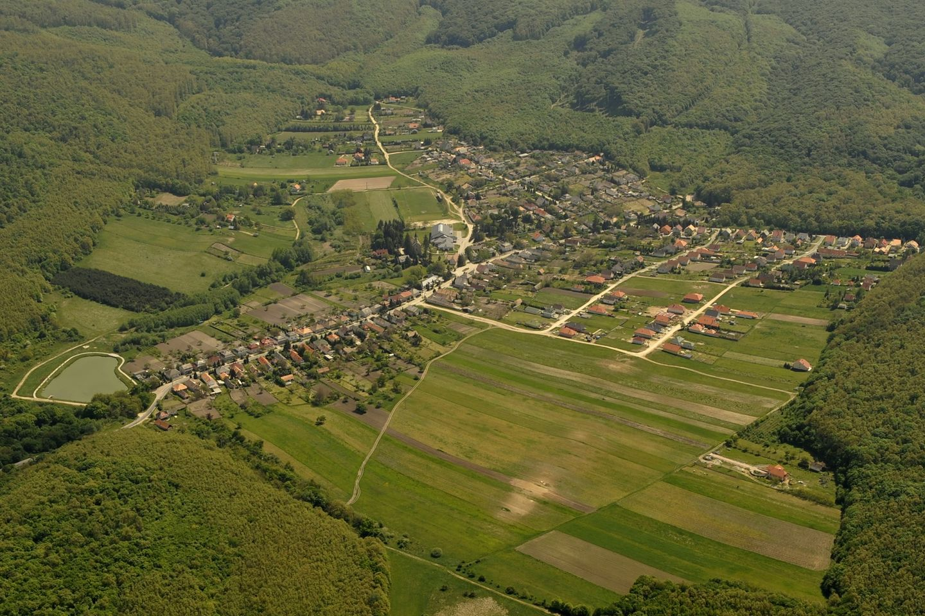
KÖZMEGHALLGATÁS 2023. ÉVRŐL
2024.márc.27.

Slide 2
KÖZMEGHALLGATÁS 2024.márc.27.
PROGRAM
2023. ÉVI BESZÁMOLÓ
2024. ÉVI TERVEK
ÉSZREVÉTELEK, KÉRDÉSEK és VÁLASZOK

Slide 3
KÖZMEGHALLGATÁS 2024.márc.27.
AZ ÖNKORMÁNYZAT A HATÁLYOS JOGI KÖTELEZETTSÉGEK ALAPJÁN
VALAMENNYI KÖTELEZŐ és RITKULÓ ÖNKÉNT VÁLLALT FELADATAIT
A KÉPVISELŐ TESTÜLET ÍRÁNYÍTÁSÁVAL és a HIVATAL DOLGOZÓIVAL,
INTÉZMÉNYEI RÉVÉN VALÓSÍTJA MEG.
A KÉPVISELŐ TESTÜLETEN BELÜL FELADATELOSZTÁS VAN, de a munkahelyi elfoglaltságokra hivatkozva gyakran kell a Hivatal dolgozóinak elvégezni a vállalt munkákat, ami a korábbi években nagyon ritkán fordult elő.
A TOVÁBBIAKBAN ISMERTETETT TÉNYEK A
A CIVIL LAKOSSÁG és a CIVIL SZERVEZETEK, EGYESÜLETEK AKTÍV RÉSZVÉTELE
NÉLKÜL NEM VALÓSULHATTAK VOLNA MEG. FORRÁS HIÁNY MIATT NEM KAPNAK TÁMOGATÁST AZ EGYESÜLETEK, AZ AKTIVITÁSUK KEVÉSBÉ JELLEMZŐ, MINT KORÁBBAN.
JÓ, AMIKOR EGYÉNI CSALÁDOK CSATLAKOZNAK A VADÁSZOK, HORGÁSZOK, TŰZOLTÓK SEGÍTŐ AKCIÓIHOZ.
EZT EZÚTON IS NAGYON KÖSZÖNÖM!

Slide 4
KÖZMEGHALLGATÁS 2024.márc.27.
VÁRGESZTES KÖLTSÉGVETÉSE AZ ALÁBBI SZERINT ALAKULT:
                2020. évre: 2021.évre: 2022.évre: 2023.évre: 2024.évre terv:
KÖLTSÉGVETÉSI ELŐÍRÁNYZATA
Bevétel és kiadás (terv): 391 MILLIÓ* 344 MILLIÓ* 392 MILLIÓ 539 MILLIÓ 241 MILLIÓ
- * benne TOP és más pályázat miatt 233 MILLIÓ 219 MILLIÓ 273 MILLIÓ 337 MILLIÓ 102 MILLIÓ
VÁLTOZÁSOK OKA : LAKOSSÁG SZÁM, A FELADATALAPÚ KÖZPONTI TÁMOGATÁS MÓDOSULT,
TUDATOS GAZDÁLKODÁS EREDMÉNYE,
valamint BEFEJEZETT és ÚJABB PÁLYÁZAT PÉNZMOZGÁSÁNAK TERVEZÉSE.
(67 M TÓ, 35 M ÓVODA)
INTÉZMÉNYEK terve 2024.évre: Óvoda 27 millió; 8 MILLIÓVAL TÖBB, mint 2023-ban (Bérek)
Faluház 23 millió - 2 MILLIÓVAL KEVESEBB, mint 2023-ban.

Slide 5
KÖZMEGHALLGATÁS 2024.márc.27.
GAZDÁLKODÁS NEHÉZSÉGEI
COVID hatása: költségek emelkedése, energia, gáz, közvilágítás, áram szolgáltatás, étkezési díjak emelkedése, stb.
Takarékossági tervet készítettünk, nem lehetett lazítani.
Intézkedési tervek
megszorítások
ingatlan értékesítés – egyenlőre kudarc a régi Hivatal eladása
földhasználati díjak megemelése
Faluház használata, külsők térítéssel; pl kerékpáros tábor 1-1 éjszaka
2023-ban a BM Közigazgatási Államtitkársága REKI címen nem adott olyan lehetőséget, mint korábban.
A kiírásnak nem feleltünk meg, pedig közel 3 millió Ft nem sok, de számunkra nagyon fontos bevétel volt a korábbi közüzemi számláinkhoz.

Slide 6
KÖZMEGHALLGATÁS 2024.márc.27.
2023. év
LÁTVÁNYOS VÁLTOZÁSOK,
KÖZÖS EREDMÉNYEK,
LAKOSSÁGI TÖBBSÉGI TÁMOGATÁS

Slide 7
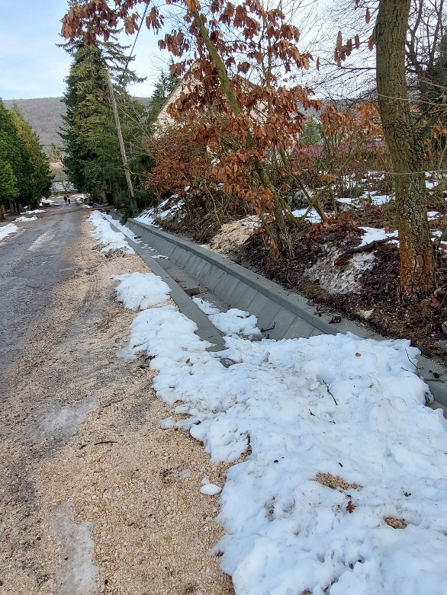
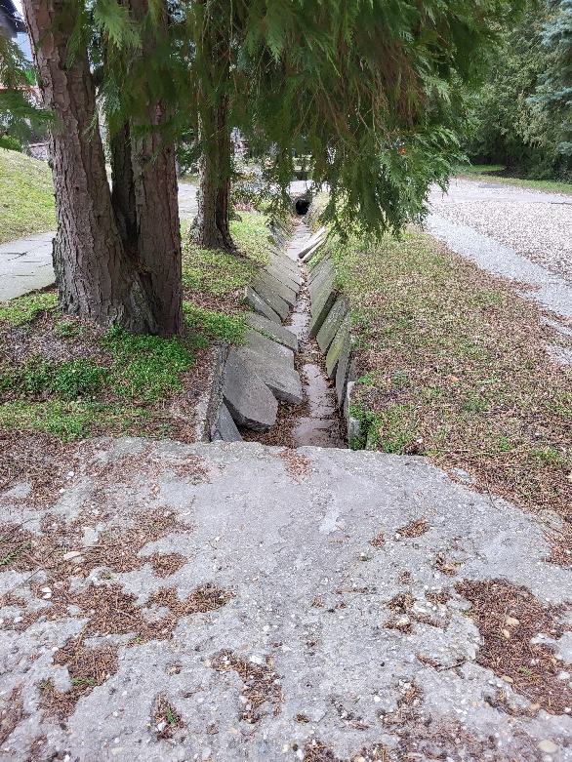
KÖZMEGHALLGATÁS 2024.márc.27.
A fel nem használt összegből elkészül, 2023.dec.19-én átadásra került a Vár utca felújított árok rendszere.
Kivitelező: VÉRTES-ÚT KFT.
ELNYERT PÁLYÁZAT SZÁMA:
TOP-2.1.3-16-ko1-2019-00017.
Forrás: 100 millió Ft
Közbeszerzés nyertese:
RÖNK-VÁR KFT, Budaörs.
Helyszínek: Arany J. utca és
Összekötő út
Munkák kezdete: 2021.nov.
Befejezés: 2022.jún.21.

Slide 8
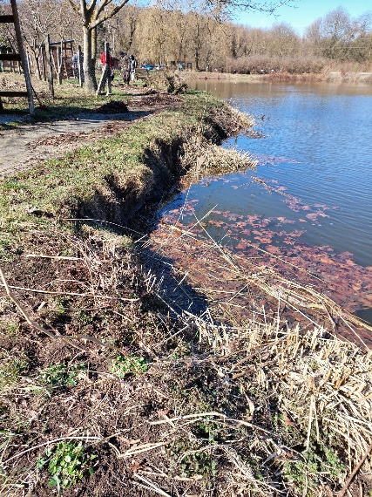
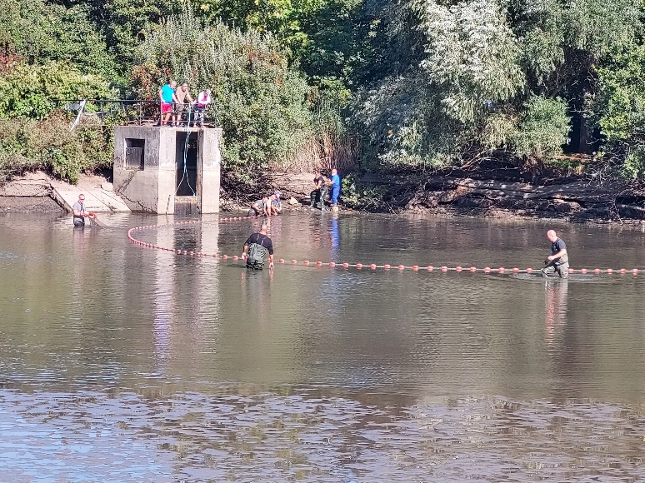
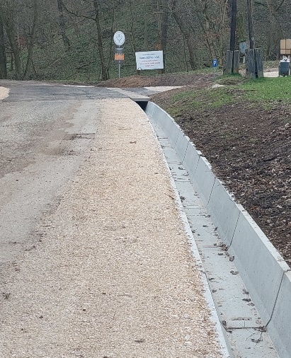
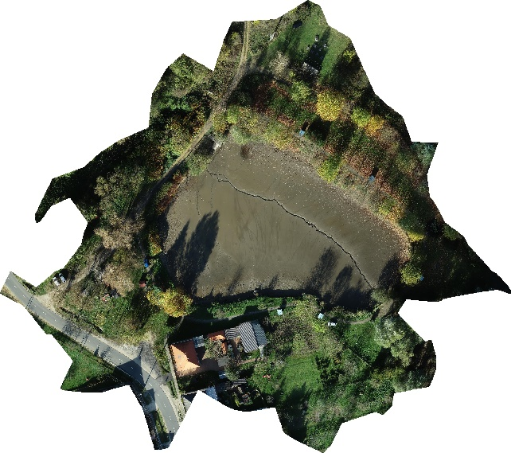
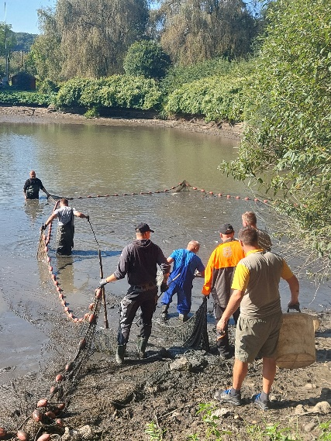
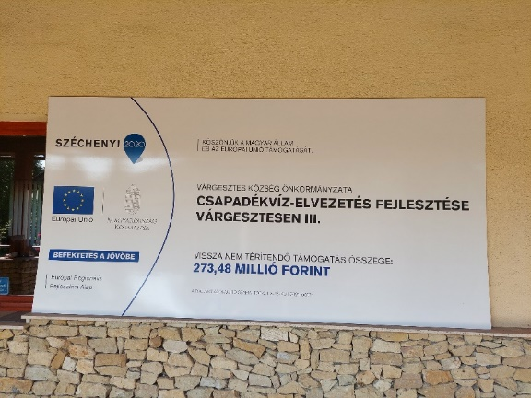
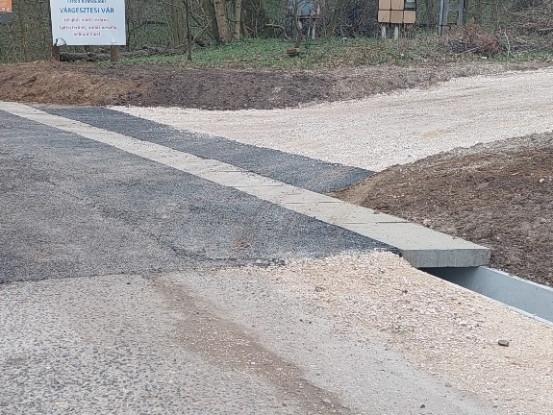
KÖZMEGHALLGATÁS 2024.márc.27.
Folyik a Csapadékvíz –elvezetés fejlesztése Várgesztesen III. címen a várgesztesi víztározó tó –és Gát út felújítása 273,48 milliós Uniós forrásból. Száma:
TOP-2.1.3-16-KO1-2021-00034.
Kivitelező: Vértes-Út KFT.
Üzembehelyezési engedély után lesz a hivatalos átadás.

Slide 9
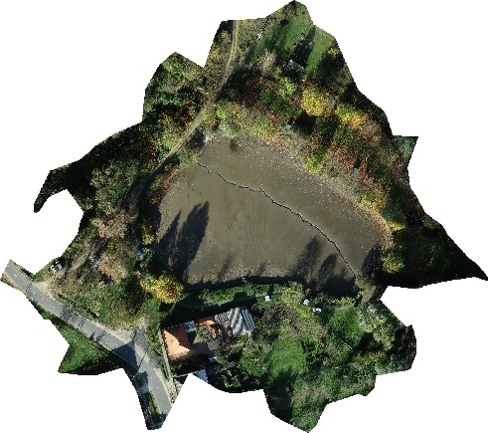
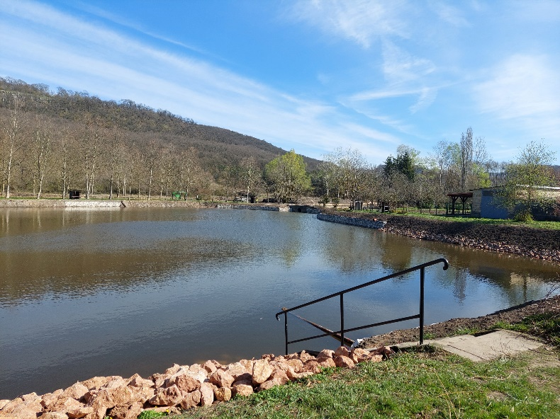
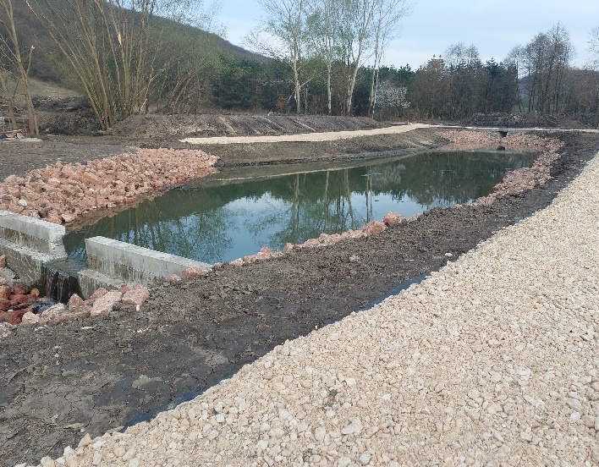
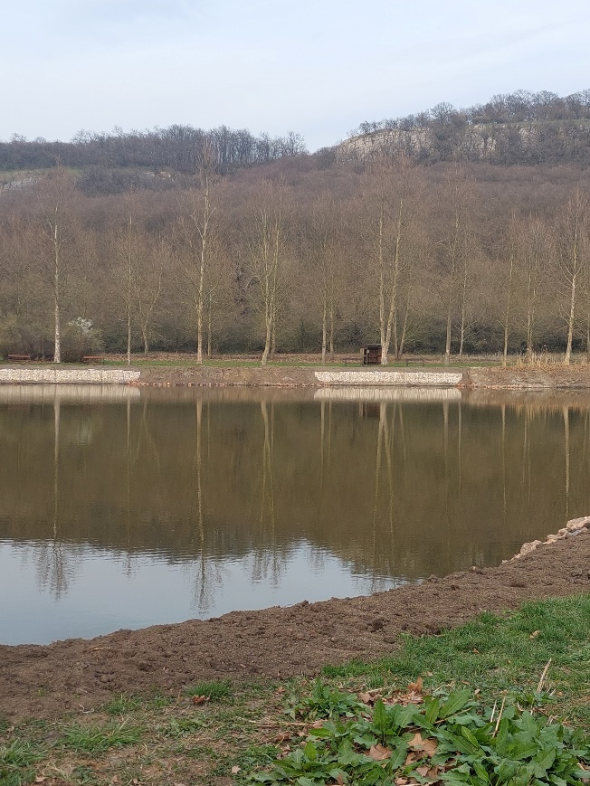
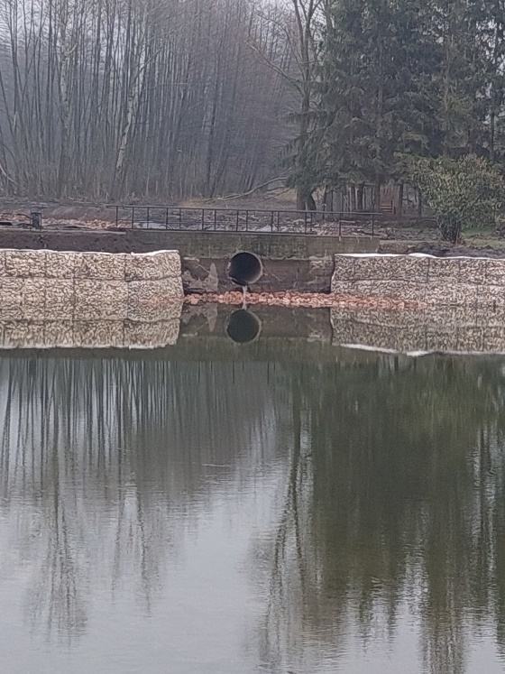
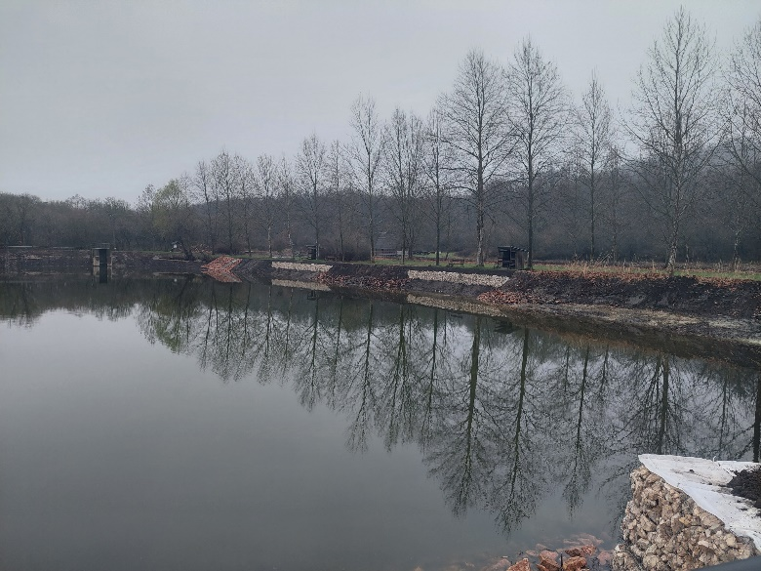
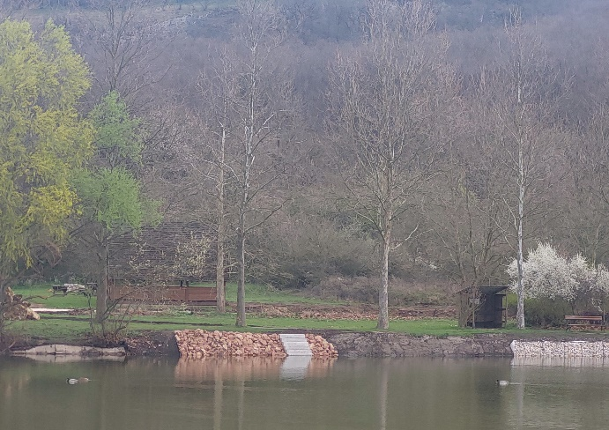
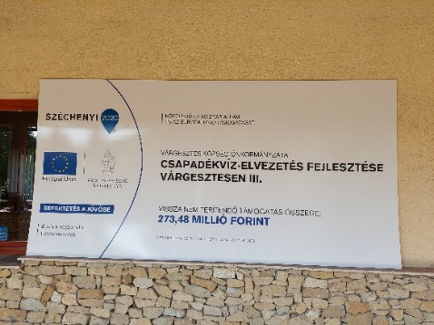
KÖZMEGHALLGATÁS 2024.márc.27.
GESZTESI TÓ

Slide 10
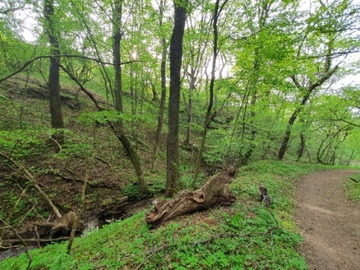
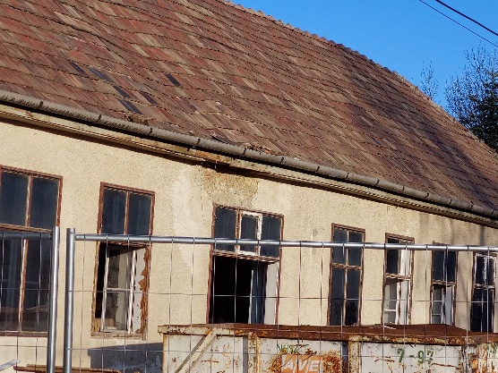

KÖZMEGHALLGATÁS 2024.márc.27.
MEGYEI ÖNKORMÁNYZAT
Terület- és Településfejlesztési Operatív Program (TOP) 100 % támogatás lehetősége
KOMÁROM-ESZTERGOM MEGYÉBEN VÁRGESZTES KIEMELT TURISZTIKAI HELY.
AZ ADÓ BEVÉTELEINK JELENTŐS RÉSZE AZ IFA (Villapark, Vadászház)
ÖKOTURISZTIKAI KÖZPONT LÉTESÍTÉSE – EURÓPAI UNIÓS PÁLYÁZATTAL A RÉGI ISKOLA ÉPÜLETÉBEN.
NEVE: „KELTIKE HÁZ”
DÖNTÉS 2017.DEC.20-ÁN TÖRTÉNT
50 MILLIÓ FT ÉRTÉKBEN VÁRGESZTESNEK.
TÖBBLETFORRÁSKÉNT KORMÁNY HATÁROZAT ALAPJÁN A PÉNZÜGYMINISZTÉRIUMTÓL TOVÁBBI
98 185 856 Ft-OT KAPTUNK.
AZ ÖSSZEG 2021. NOV.18-ÁN MEGÉRKEZETT
148 185 856 FT-OS TOP FORRÁSSAL
ÉS 24 880 431 FT-OS SAJÁT FORRÁSSAL INDULHAT A FELÚJÍTÁS!
IDŐKAPSZULÁT HELYEZTÜNK EL.
VÉRTES TEREM KIALAKITÁSRA VÁR 2024-ben
2022-ben megkezdődött az épület bontása, 2023.dec.17-én átadásra került a KELTIKE HÁZ.

Slide 11
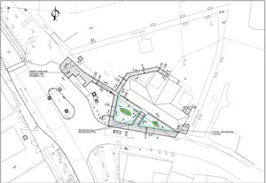
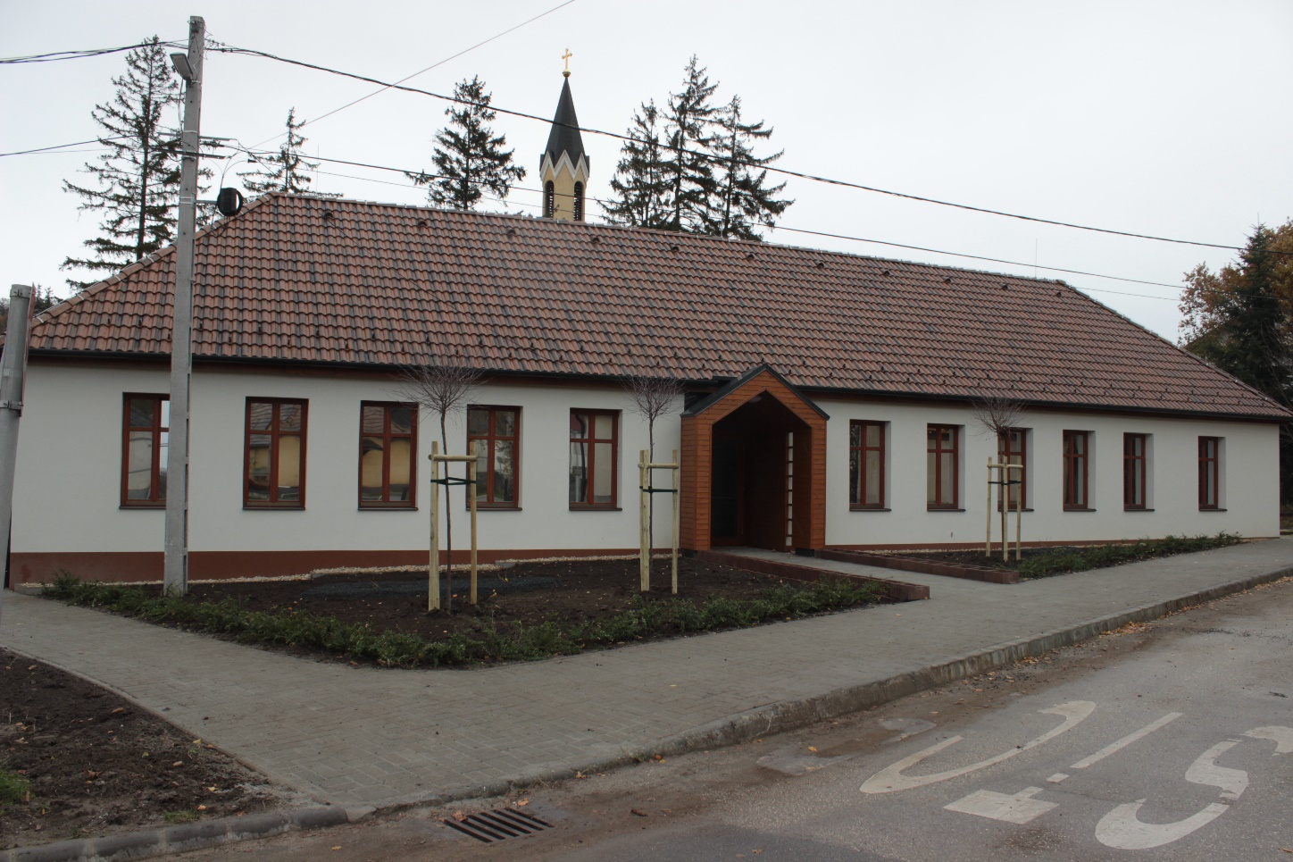
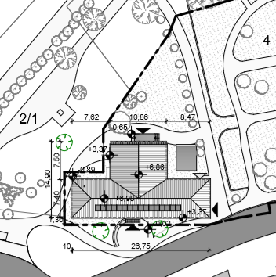
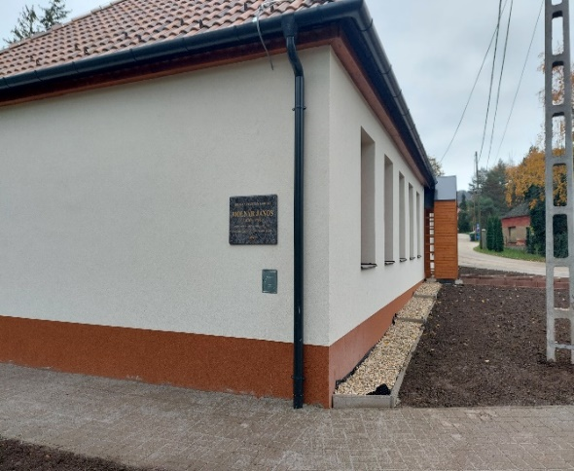
KÖZMEGHALLGATÁS 2024.márc.27.
KELTIKE HÁZ környezetének kialakítása Magyar Falu Program forrásból. Száma: MFP-UHJ/2023. 9,550.101 Ft. Kivitelező: Beck & Cat KFT.

Slide 12

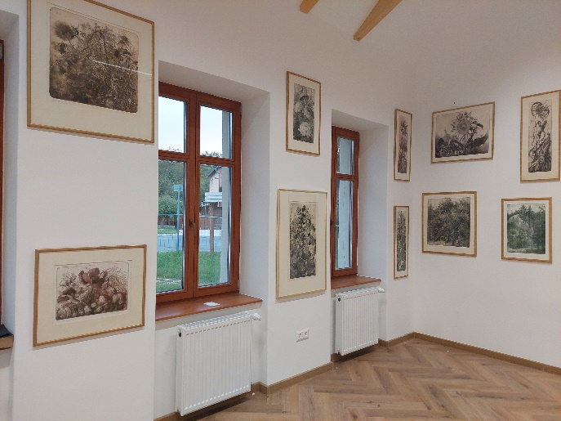
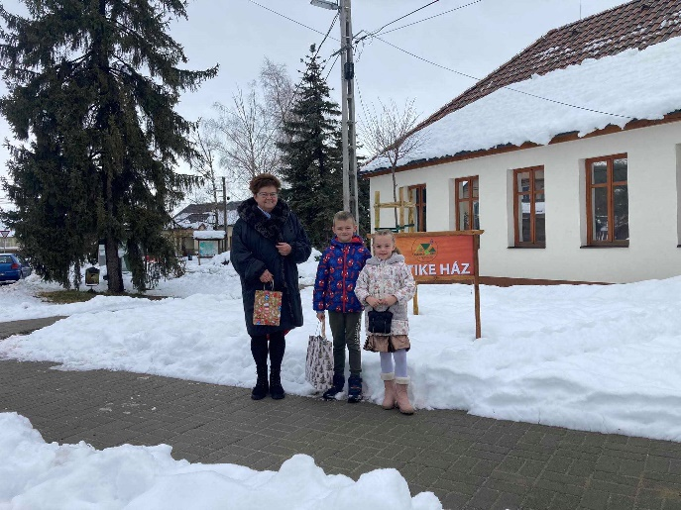
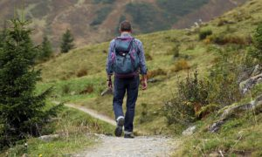

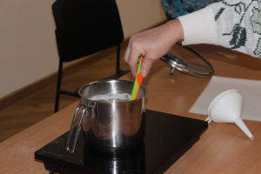


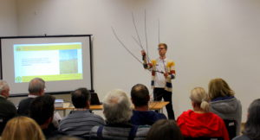
KÖZMEGHALLGATÁS 2024.márc.27.

Slide 13
KÖZMEGHALLGATÁS 2024.márc.27.
FALUNK TERMÉSZETI ADOTTSÁGAI, FLÓRÁJA ÉS FAUNÁJA, GEOLÓGIAI LÁTNIVALÓI MELLETT AZ ÉPÍTETT KÖRNYEZETE IS CSÁBÍTÓ LEHET AZ IDŐLÁTOGATÓKNAK.
A GESZTESI VÁR JELENLEGI ÁLLAPOTA ELLENÉRE SZÁMUNKRA KIEMELT FELADAT A TURIZMUS FEJLESZTÉSE.

Slide 14
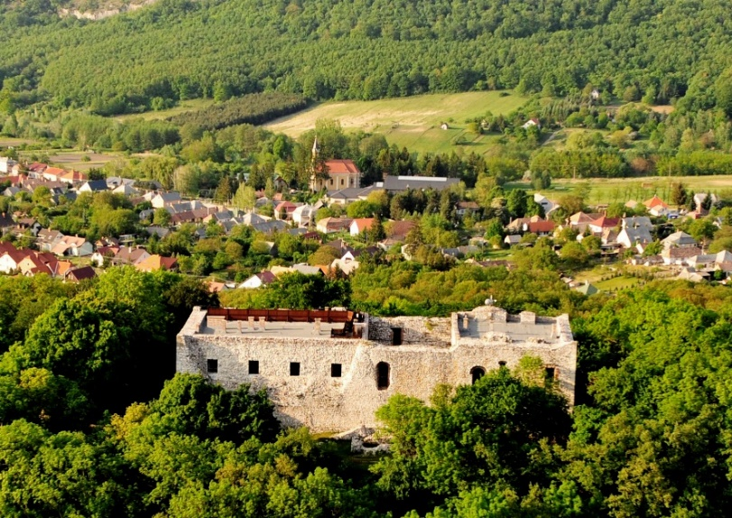
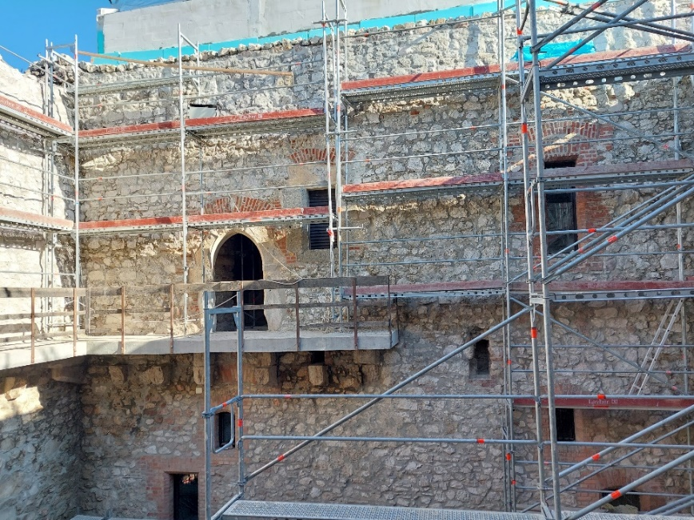
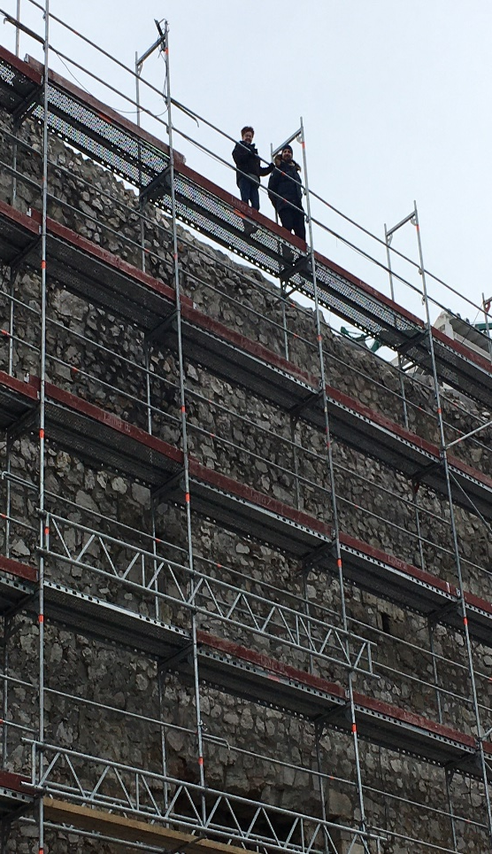
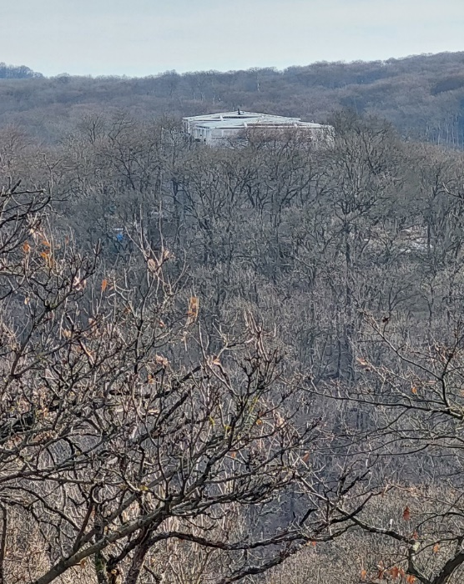
KÖZMEGHALLGATÁS 2024.márc.27.
GESZTESI VÁR FELÚJÍTÁS, FALOMLÁS JAVÍTÁS hazai forrásból
Az állami tulajdonú Gesztesi vár tető nélkül falomlás előtt

Slide 15
KÖZMEGHALLGATÁS 2024.márc.27.
INTÉZMÉNYEK, RENDEZVÉNYEK,
ESEMÉNYNAPTÁR
AZ ÖNKORMÁNYZAT EREDMÉNYESEN MŰKÖDTETI INTÉZMÉNYEIT.
AZ ÓVODA ÉS A FALUHÁZ ÖNÁLLÓ KÖLTSÉGVETÉSI RÉSSZEL RENDELKEZIK, ÍGY FELELŐSSÉG-TELJES SZAKMAI MUNKÁJUKAT ADMINISZTRATÍV ÚTON SENKI NEM GÁTOLJA.
AZ ISKOLÁNK A VÉRTESSOMLÓI NÉMET NEMZETISÉGI ISKOLA TAGINTÉZMÉNYEKÉNT MŰKÖDIK.
A ZENEISKOLÁT RÉSZBEN, A TÁNCOKTATÁST AZ ÖNKORMÁNYZAT KÖLTSÉGVETÉSÉBŐL BIZTOSÍTJUK.

Slide 16
KÖZMEGHALLGATÁS 2024.márc.27.
FALUNK KÖLTSÉGVETÉSÉT 2023. ÉVBEN IS A TAKARÉKOS GAZDÁLKODÁS, A PÁLYÁZATOKHOZ AZ ÖNRÉSZ BIZTOSÍTÁSA JELLEMEZTE.
IGYEKSZÜNK A RENDELKEZÉSRE ÁLLÓ ÖSSZEGBŐL MINÉL SZÉLESEBB KÖRNEK, SZINTE A TELJES LAKOSSÁGOT ÉRINTŐEN MEGHOZNI DÖNTÉSEINKET.
  Beiskolázási támogatás tanulóknak – Emelt összeggel
  „Bursa” támogatás kiegészítése egyetemistáknak
  IDŐSEK TÁMOGATÁSA (Lakosság 27,3 %-A 60 év feletti)
  RENDKÍVÜLI TELEPÜLÉSI TÁMOGATÁS (régi szociális segély)
  LOVAGI PIKNIK, GYERMEKNAP forrás hiány miatt főleg privát összegből, munka felajánlásból valósult meg. Kivétel: ólom öntés, fegyverbemutató, stb

Slide 17
KÖZMEGHALLGATÁS 2024.márc.27.
Kifizetések a lakosok részére 2023-ban Ft-ban
óvodások 13 fő 130.000
Iskolások 42 fő 717.500
Idősek 90 fő 761.000
Özvegyek 8 fő 256.000
Temetési 5 fő 200.000
Rendkívüli 20 fő 795.060
Együtt: 2,859.560
GYERMEKÉTKEZÉS
Állami támogatás 7,285.483
Szülői befizetés 2,393.502
Utalás NEBULÓ 5,557.653
ÁFA 1,504.154
Dologi kiadás 7,115.103
Személyi kiadás 3,516.233

Slide 18
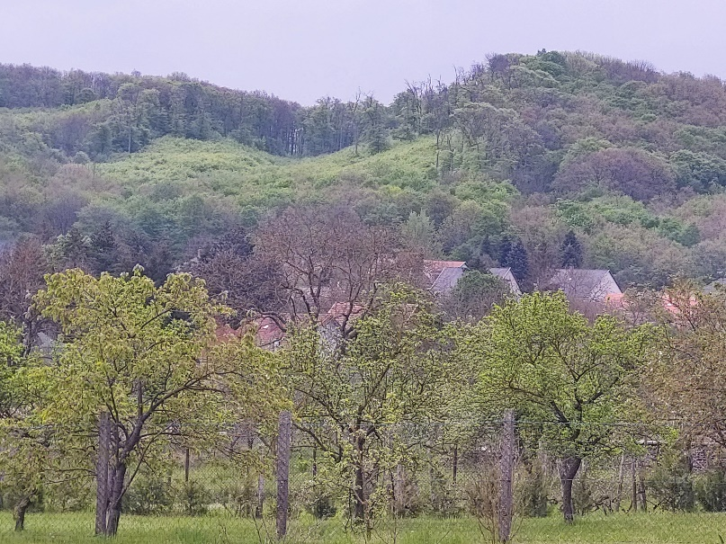
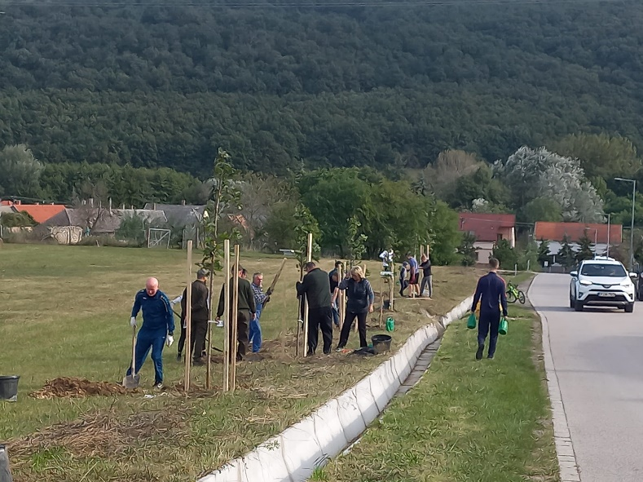
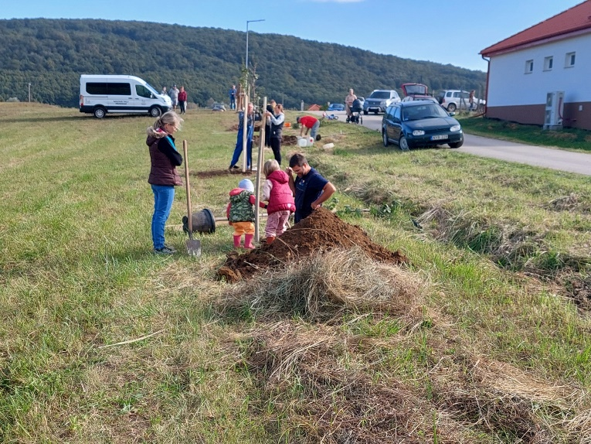
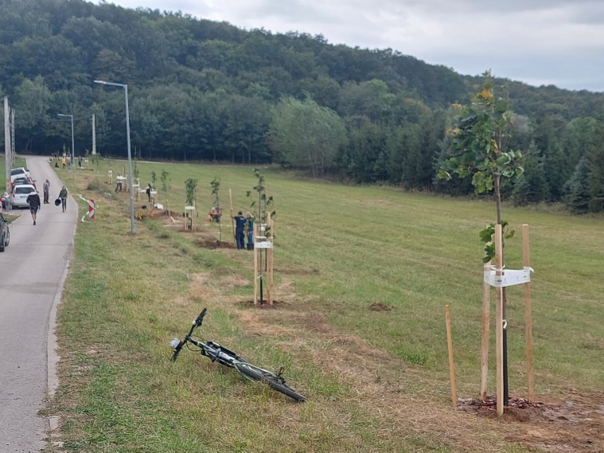
KÖZMEGHALLGATÁS 2024.márc.27.
Fásítás Várgesztesen 30 családdal az Összekötő úton

Slide 19
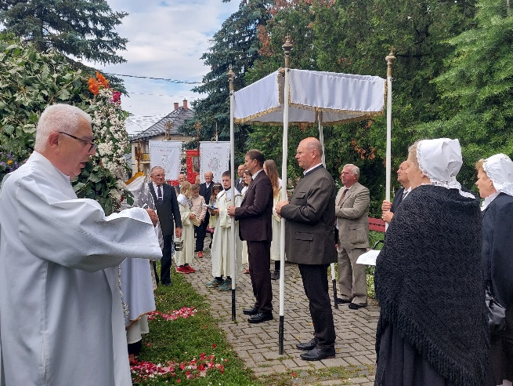
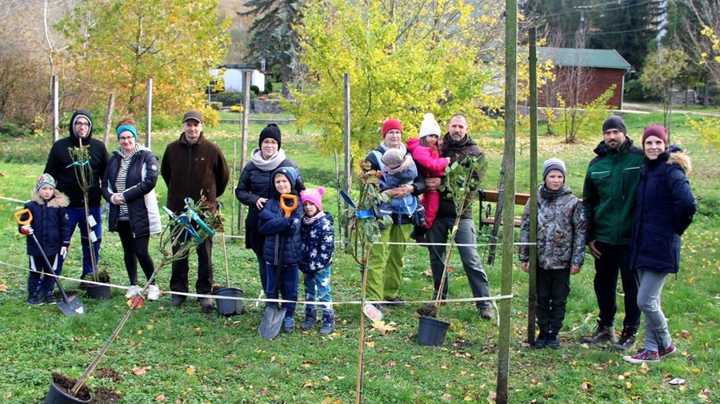
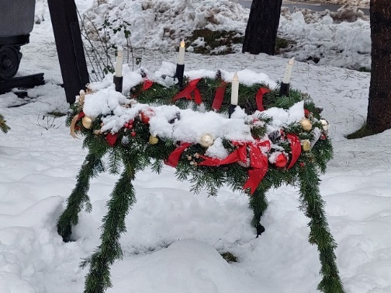
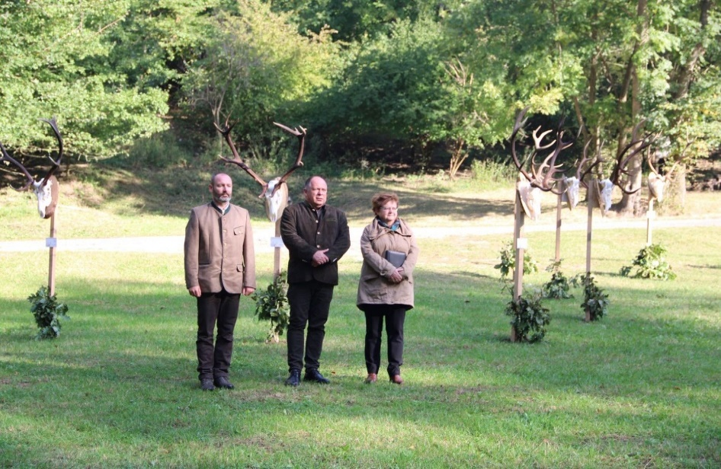
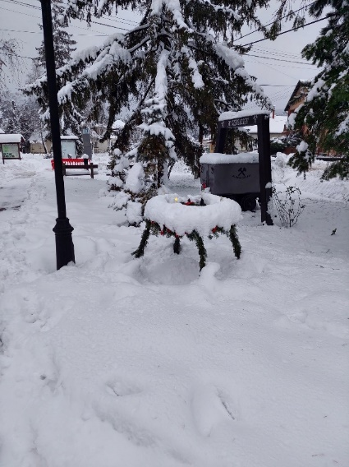
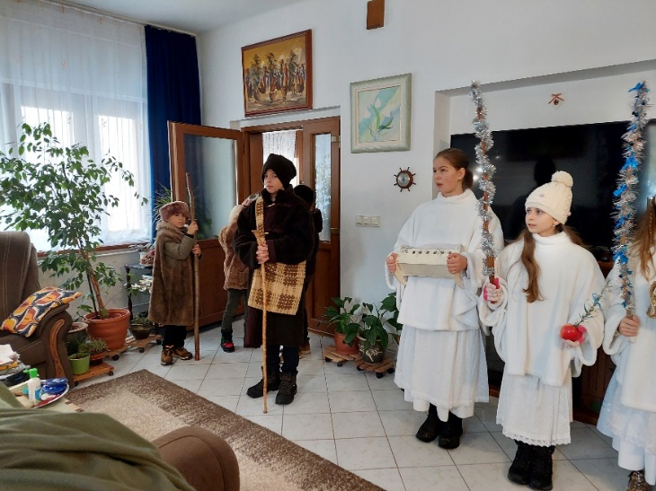
KÖZMEGHALLGATÁS 2024.márc.27.
Események: Úr Napja, Trófea kiállítás, Rózsafa ültetés, Advent, Christkindl Spiel

Slide 20
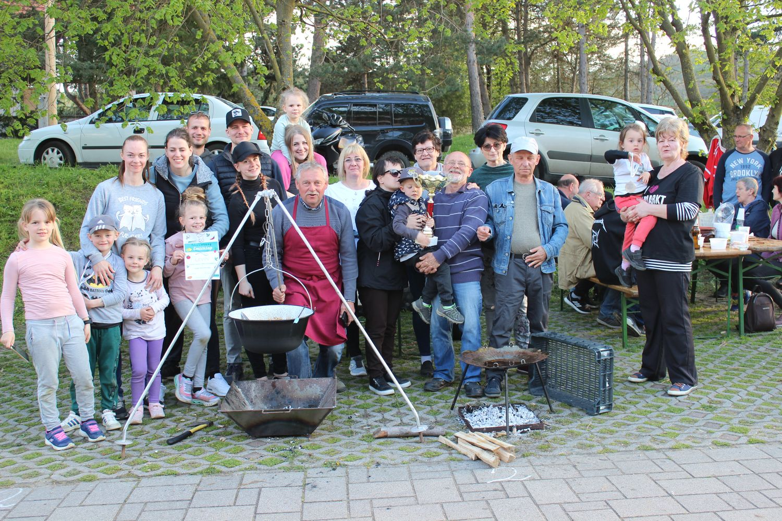
KÖZMEGHALLGATÁS 2024.márc.27.
Megemlékezés az 1945.jan.6-án elhurcolt civilekre
Országos Kitelepítési megemlékezés Környén
II. világháborús koszorúzások a várgesztesi temetőben a Honvédelmi Miniszterrel,
várgesztesi delegáltakkal Kozmán, Kápolnapusztán
Szemétszedés
Kiállítások: Festmények és fotók
Főzőverseny

Slide 21
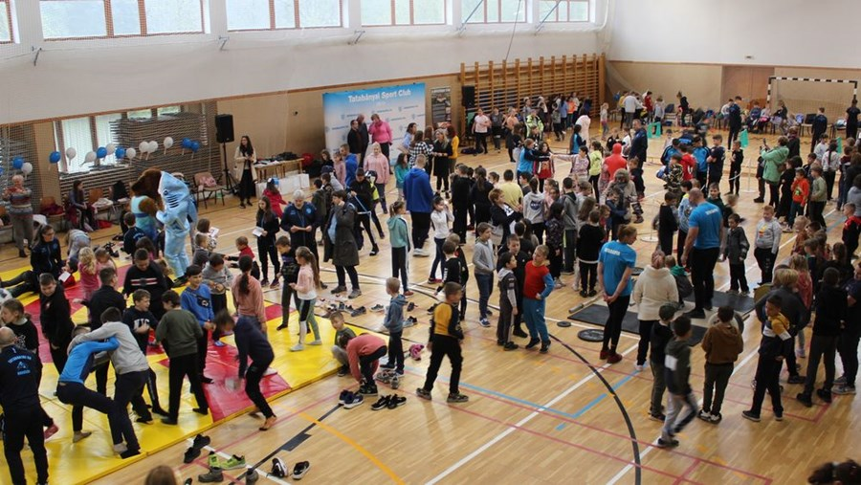
KÖZMEGHALLGATÁS 2024.márc.27.
Sportág választó 500 részt vevővel

Slide 22
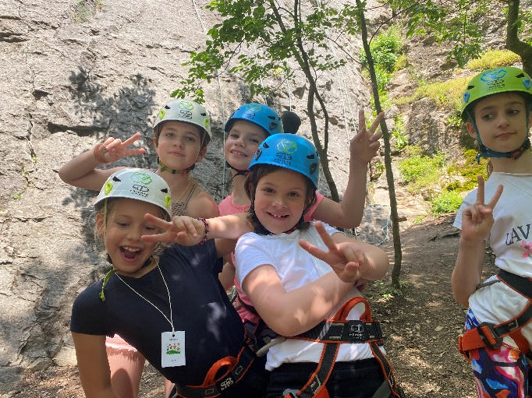
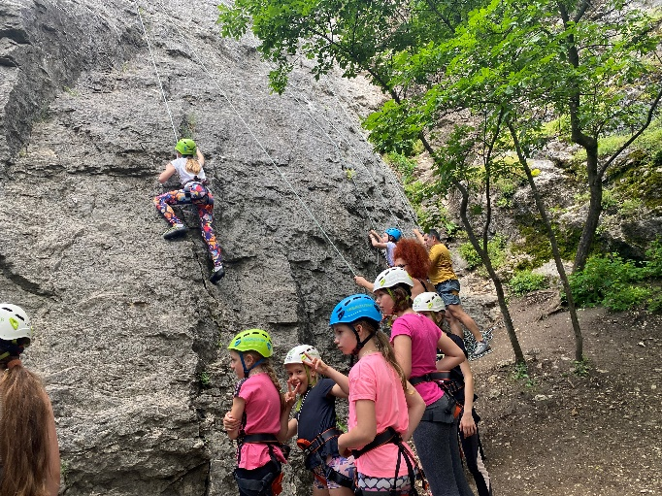
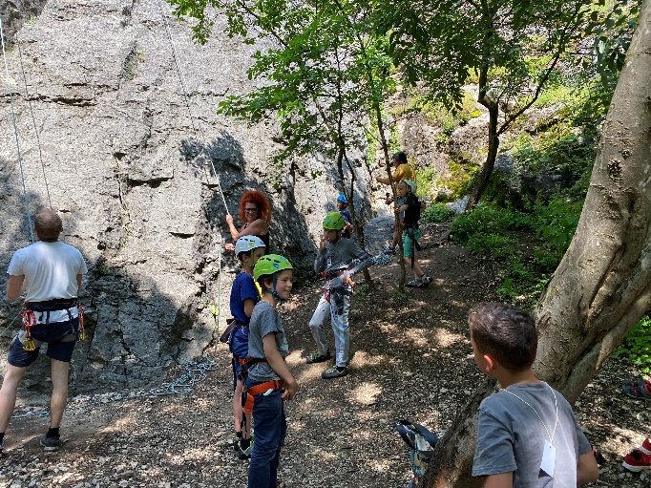
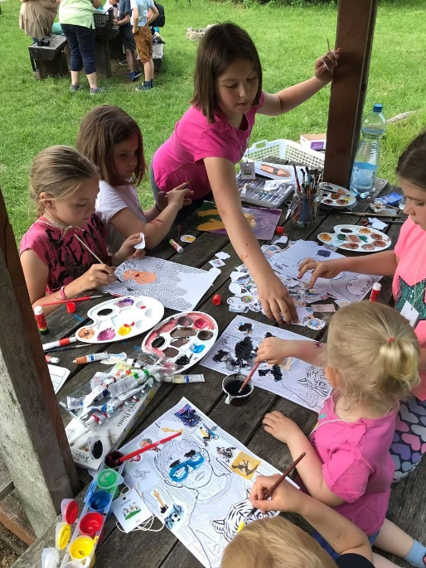
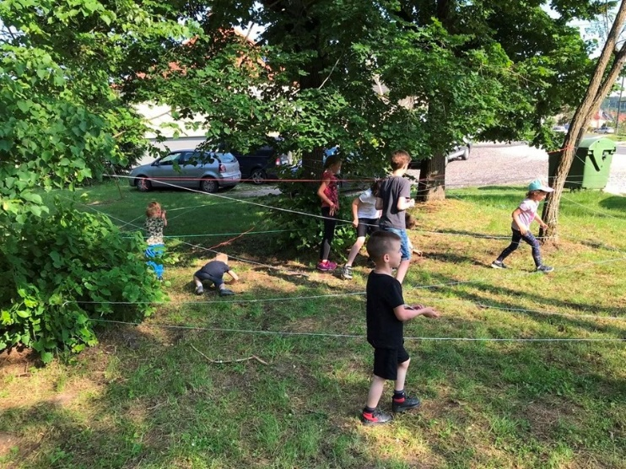

KÖZMEGHALLGATÁS 2024.márc.27.
Gyermeknap 2023.május 31.

Slide 23






KÖZMEGHALLGATÁS 2024.márc.27.
Csengőnap, 2023.jún.10.
CSENGŐNAP

Slide 24






KÖZMEGHALLGATÁS 2024.márc.27.

Slide 25





KÖZMEGHALLGATÁS 2024.márc.27
LOVAGI PIKNIK 2023.SZEPT. 9.

Slide 26
AZ ÖNKORMÁNYZAT EGYÜTTMŰKÖDIK A NÉMET NEMZETISÉGI ÖNKORMÁNYZATTAL, AZ EGYHÁZZAL, CIVIL SZERVEZETEKKEL, SZÜLŐKKEL és VÁLLALATOKKAL, VÁLLALKOZÓKKAL:
a VILLAPARKKAL, A VÉRTESERDŐ ZRT.-vel.
Az Önkormányzat a nem kötelező feladatokhoz és a beruházások önrészének finanszírozásához használja fel a helyi vállalkozók és szolgáltatók által fizetett adókat.
A legnagyobb adófizetők név szerint vagy cégenként a következők:
VILLAPARK és vállalatai, VÉRTESI ERDŐ Zrt., E2 Hungary Zrt, ZAFIR Mérnöki Tanácsadó Kft, SICORAX Kft., Magyar Telekom Nyrt., TESI-CAR KFT , PARTNER MÉRNÖKI IRODA KFT, HIDAS-MED Bt., MVM NEXT Zrt, RIFORG KFT, VODAFONE ZRT, WALD-GESZTES KFT, TRIOCHEM KFT.,
KÖSZÖNJÜK A FALU LAKÓINAK, AZ ADÓFIZETŐKNEK, A VÁLLALKOZÓKNAK
A TÁMOGATÁSÁT!

Slide 27
KÖZMEGHALLGATÁS 2024.márc.27.
2023. ÉVET NEHÉZSÉGEK ELLENÉRE SIKERESNEK ÍTÉLJÜK
AZ ÉVES KÖLTSÉGVETÉSÜNK NAGYSÁGÁT MEGHALADÓ NYERTES PÁLYÁZATOK MIATT.
NEHÉZSÉGET OKOZ, HOGY NINCS KÜLÖN SZEMÉLYZET A PÁLYÁZATOK ELŐKÉSZÍTÉSÉHEZ, BONYOLÍTÁSÁHOZ A „TÚL BÜROKRATIKUS” ELJÁRÁS MÓDOKHOZ, TÖBB LÉPCSŐS, FOLYAMATOS KONTROLL KISZOLGÁLÁSÁHOZ.
MAGASAK AZ ELJÁRÁSI DÍJAK, MELYEK NEM SZÁMOLHATÓAK EL A NYERT ÖSSZEGBŐL. MINDEN 100 %-OSNAK NYILVÁNÍTOTT PÁLYÁZAT MELLETT ÖNKORMÁNYZATI KÖLTSÉGEK IS JELENTKEZNEK.
KOMOLY GOND AZ ELADATLAN KURTHAUS – KELTIKE HÁZ RÉSZSZÁMLÁJA KIFIZETETLEN: 19,8 M.
KÖSZÖNÖM MINDENKI TÜRELMÉT ÉS REMÉLEM A TOVÁBBIAKBAN IS MEGMARAD, MERT FOLYAMATOSAN VANNAK, TÖBB HELYEN VOLTAK BONTÁSOK ÉS ÉPÍTÉSEK.

Slide 28
KÖZMEGHALLGATÁS 2024.márc.27.
2024. Önkormányzati választások június 9-én lesznek.
- VÁRGESZTESI TENNIVALÓK
- Optimális élettér!
AKTÍV KÖZREMŰKÖDÉSRE VAN SZÜKSÉG.

Slide 29
KÖZMEGHALLGATÁS 2024.márc.27.
AZ ÉV SORÁN SZÁMTALAN ESETBEN KAPTUNK ÉSZREVÉTELT, TANÁCSOT, JAVASLATOT, KRITIKÁT ÉS TÉNYLEGES SEGÍTSÉGET IS.
KÉRÉSRE VAGY KÉRÉS NÉLKÜL IS VOLTAK FELAJÁNLÁSOK, SEGÍTŐ TERVEK ÉS SEGÍTŐ KEZEK.
A FALU LAKÓI NÉLKÜL NEM VALÓSULTHATTAK VOLNA MEG ELKÉPZELÉSEINK!
VÁRJUK TOVÁBBI ÉSZREVÉTELEIKET, KÉRDÉSEIKET!

Slide 30
KÖSZÖNJÜK MEGTISZTELŐ FIGYELMÜKET!

